Slide 1
2018 世界經濟論壇 案例分享
2019.07

Slide 2
Agenda

Slide 3
商業銀行應用金融科技的突破方向
導入業務專業平台（外匯、供應鏈融資、貸款、支付）
為服務欠缺的產業提供服務（中小企業貸款、無信用記錄者貸款）
改善定價和客戶選擇（大數據＋外部數據＋演算法）
降低成本（演算法、ＯＣＲ電子辨識）
優化流程（決策引擎）

Slide 4
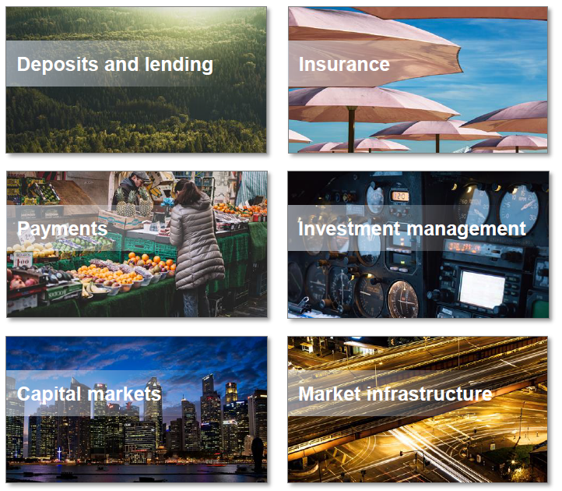
AI發展六大面向及機會

Slide 5
Deposits and lending

Slide 6


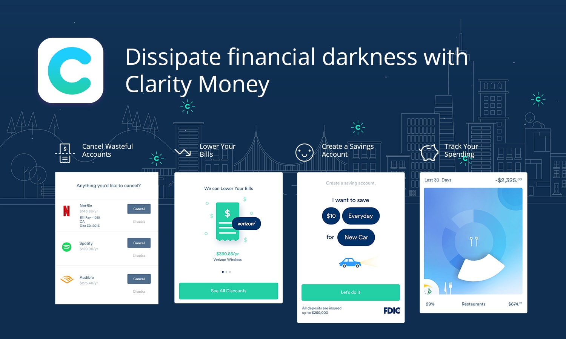
《Clarity Money 》一站式財務管理App
輕鬆取消不必要的訂閱花費→取消Netflix及第四台訂閱
唯一費用是他們代表談判帳單的傭金
提供自動儲蓄平台→自動連結FDIC保險銀行帳戶，設置自動存款
儀錶板即時呈現當下財務狀況及消費結構
Pain Point
管理多間銀行的金融帳戶、帳單好麻煩!
無法立即掌握各個帳戶資產
Pain point(無法即時滿足客戶需求)
1. Customers lack access to timely, clear and relevant financial information
客戶無法即時、清楚地獲得想要的資訊，導致客戶容易做出次優的財務決策，並且易造成財務狀況劣化
妥善利用第三方洞察數據與原有客戶資訊銜接，以提供更完整的客戶資訊
建立360度客戶視圖
流程自動化：提升作業效率及精準度
帳務整合
輕鬆節流
帳單優惠
自動儲蓄
即時分析
可管理個人於各銀行之所有帳戶、投資及帳單，建置個人完整財務視圖
一鍵即可輕鬆取消不必要的訂閱花費
Clarity Money協助與帳單債權人協商，降低帳單金額
自動連結FDIC保險銀行帳戶，設置自動存款
儀錶板即時呈現當下財務狀況及消費結構
從一個帳戶管理所有帳戶，既使在不同銀行間轉帳也可快速輕鬆

Slide 7
Insurance

Slide 8

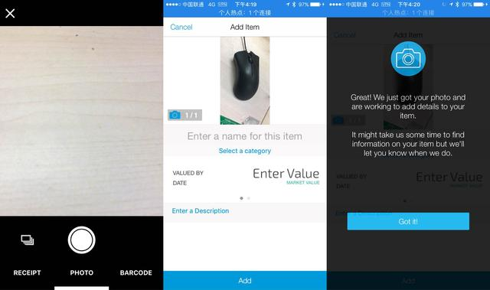

按需保險平台 On-demand insurance for the things you love
Pain Point
大部分的保險公司無法針對單一特別商品進行投保，而且大部分的保險會有每年的基本費用，讓年輕人難以從保險公司獲得良好的體驗
「隨時、隨地」替隨身物品投保的服務
滑動選擇「開啟/關閉投保」
快速理賠
工作原理：實時結算、自動理賠
Trov的關鍵在於它是二合一的數據收集APP和數字保險平台。從後者來講，Trov本身並不賣保險，用戶購買的保險都是合作保險公司提供的。Trōv能夠根據用戶的位置連接相應的保險產品，它的角色類似於保險指定代理人。
上傳物品照片或資料，Trov從數據庫計算出價格
保費以分鐘計價，
提供多種投保組合
在App上與「聊天機器人」申請，就能迅速獲得賠款
在搜索頁中搜索
使用相機拍攝物品
拍攝或掃描收據

Slide 9




保險詐欺判斷自動化
Pain Point
理賠審查員須從眾多繁雜的文件中，抽絲剝繭判別是否為詐保，並審核理賠金額與方式，流程過於耗時費力，且存有人為誤判風險
據估算，在歐洲詐保行為帶給保險公司損失約佔保險公司理賠總支出的10%。Shift Technology運用機器學習，助歐洲的保險業聯盟分析1,300萬個保險索賠案例後，發現3,000個案例是潛在的保險詐欺，且包括大型、組織化的詐欺計畫，數年來可能已吸走數百萬歐元。
詐保行為
透過機器學習，淬取詐保特徵，將理賠案件按可疑度排名，使審查員專注調查高詐欺可能性的案子，提高索賠流程的效率
機器學習
淬取
詐保特徵
篩出可疑的索賠請求
解釋可能的詐欺方式
明確指出索賠的哪些方面值得深入調查

Slide 10

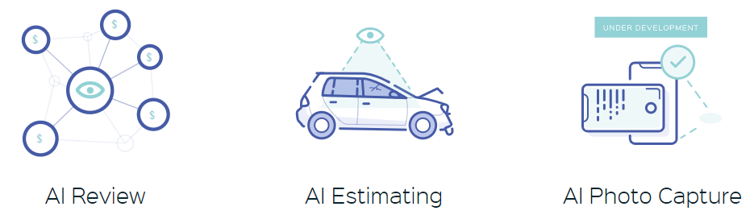
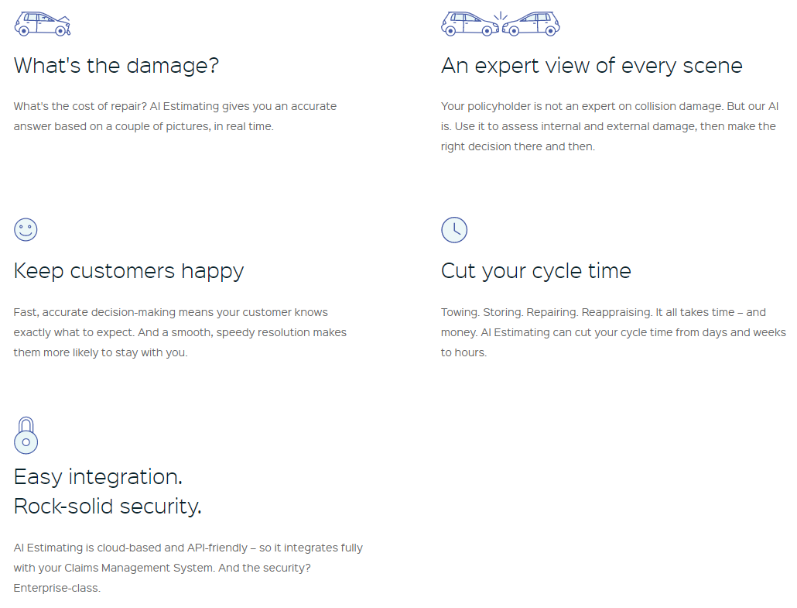
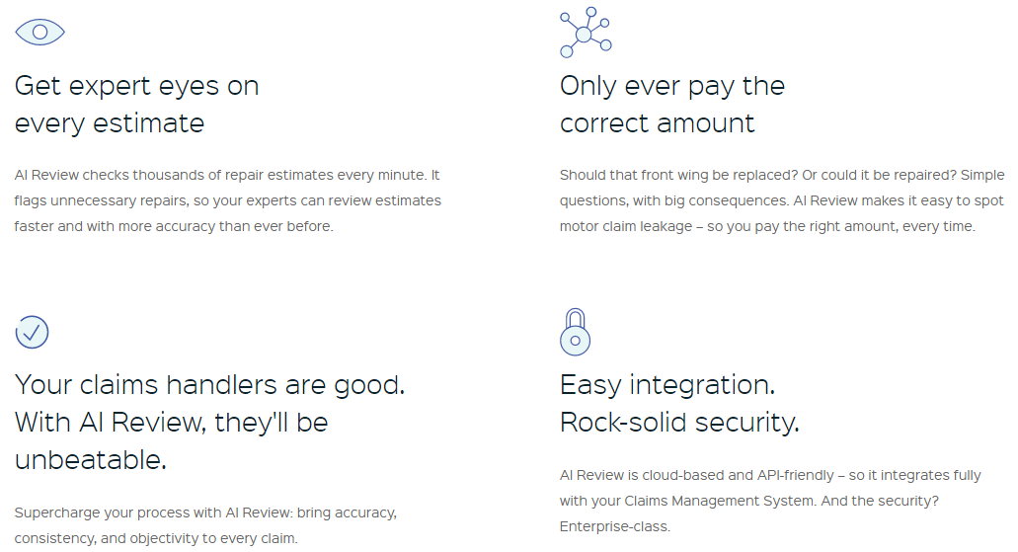
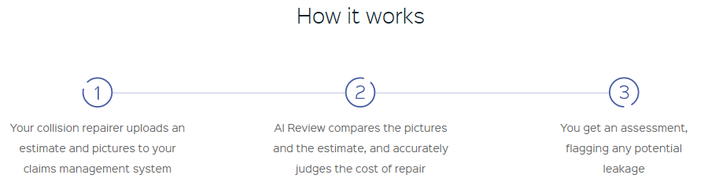
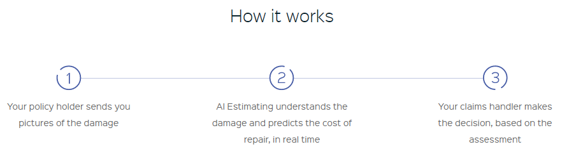
https://www.youtube.com/watch?v=OlHhvY3WjiA
Tractable 成立於 2014 年，總部位於英國倫敦，是一家視覺辨識平台 企業，該公司使用了深度學習技術在多個行業內大規模資料進行重新分類， 包括保險、健康等。目前累計獲投 990 萬美元，最近一次募資是在 2017 年 2 月的 800 萬美元 A 輪募資。
https://read01.com/zh-tw/3G32ME2.html#.XRsKzeszaUk
過收集和學習成千上萬起車禍理賠案件，Tractable的AI系統能夠根據上傳的受損車輛照片精準地判斷出維修費用，跟螞蟻金服此前推出的「定損寶」類似。

Slide 11

據悉法國安盛保險（AXA）推出「Fizzy」航班誤點保險商品，除了保持存在於智慧合約內的保險紀錄與可接近性外，如航班誤點超過2小時，Fizzy將會自動向乘客進行補償。由此主打透明、自動化特色。在此發展下，保險業者降低管理成本同時，亦得做出更準確的定價。

Slide 12
Payments

Slide 13
P2P支付服務
Pain Point
聚餐後拆帳付款，須取得對方帳號，且要考慮跨行手續費…
輸入電話或email即可轉帳
用戶僅需要收款人的電話號碼或email地址、無需輸入銀行帳戶，就能輕鬆完成拆帳或轉帳，省去過去的現金交易，或是需要開支票、臨櫃匯款、ATM提款機轉帳的冗長流程
用戶基數大
受到美國超過30家主流銀行支持，多達8,400萬名的上述銀行用戶，無需另外申辦帳號，就能直接使用Zelle服務
入帳速度快
由於Zelle獲得既有銀行的金流體系支援，且內嵌在各家銀行的應用程式中，故入帳速度優於其他P2P支付服務
免手續費
因多數銀行皆在Zelle合作網絡內，所以即使不同人有不同銀行帳戶，都可以用Zelle 支付而不需手續費

Slide 14
Investment management

Slide 15
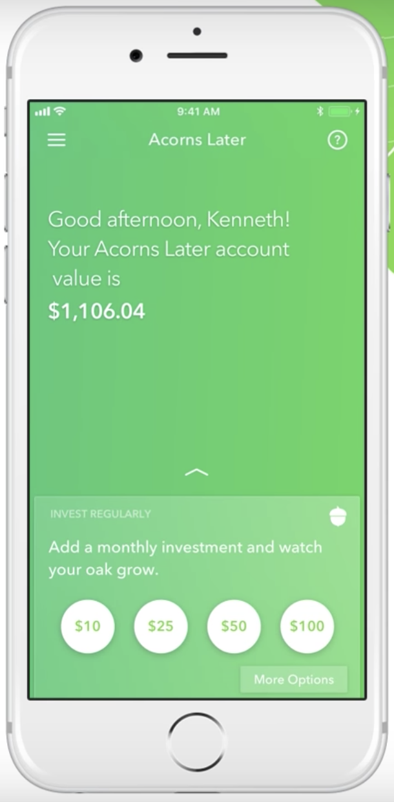
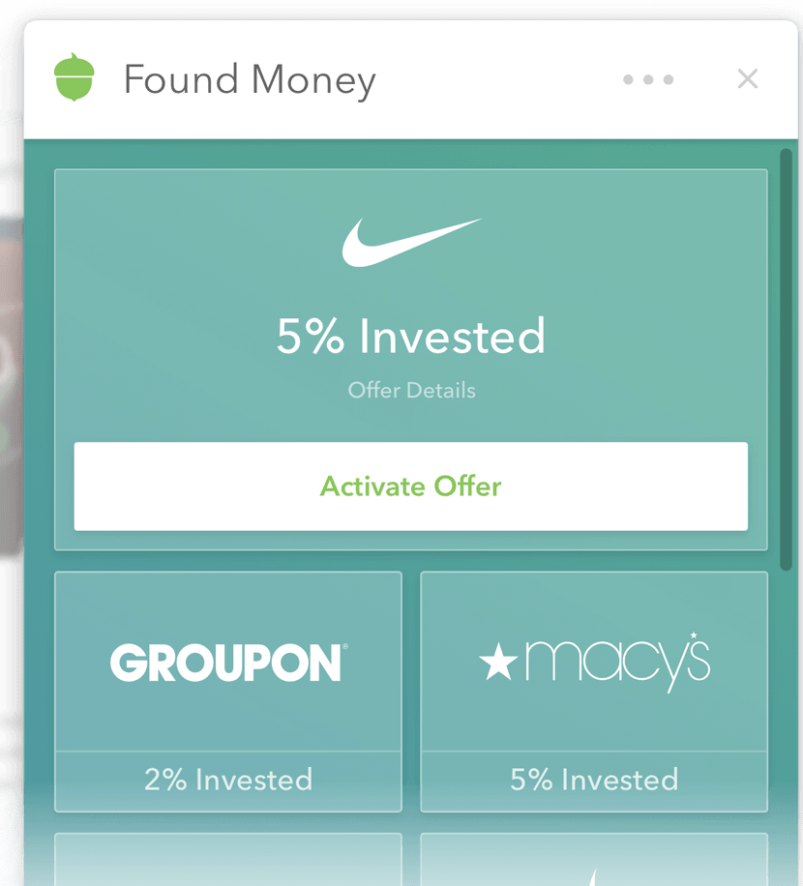
新的投資理念
化零為整
Acorns瞄準沒有存款習慣、不具備投資理財知識的美國年輕人族群，希望藉由自動化的方式，教導初出社會的新鮮人存款及投資的重要性
返利模式：Found Money
Acorns聯合了超過200多家合作商戶，為用戶提供消費回饋，作為再投資金額。
例如：用戶用Acorns登錄並且在Ｎike官網買了一雙鞋，則消費金額的5%可能就會回饋用戶的投資帳戶中，繼續成為用戶的投資金額。
Notes:
滙豐在英國的零售銀行客戶現在可以下載HSBC SmartSave - 由滙豐和初創企業 Pariti 共同開發的應用程式，它能幫助客戶在日常生活中不知不覺間儲蓄。舉例SmartSave 的「化零為整」功能。
自動退休帳戶服務「Acorns Later」，目前已有超35萬用戶參與投資，投資金額達4000萬美元。Acorns用戶平均年齡為32歲，收入在5萬美元和6萬美元之間。當然，Acorns用戶也有98歲高齡的。

Slide 16
為散戶投資者服務的主力軍
整合用戶所有投資帳戶，藉由了解全盤財務規劃，提供更適合用戶的理財建議。
在設定時程與風險承受範圍內提供最適投資建議以達到目標。此外會考慮到投資人隨著年齡的增長所承受的風險程度，以調整投資比例。
自動將賺取之股利進行再投資，且當用戶新存入存款時，將會依照設定好的投資組合比例進行再調整。
每日皆會進行評估是否需要再平衡投資組合。
稅務虧賣(Tax Loss Harvesting)服務會透過背後運行的演算法偵測，幫投資組合內在虧損的部位先行認列虧損，降低資本利得，同時買進相近且相關性高的替代標的，讓投資人在不影響投資組合配置的情況下，仍能繳少稅務的負擔。Betterment稱該方法可幫投資人增加年化報酬0.77%。

Slide 17
為散戶投資者服務的主力軍
智能投顧的核心服務包括:
通過大數據獲得用戶個性化的風險偏好和變化規律
根據用戶個性化的風險偏好結合算法模型定製個性化的資產配置方案
利用網際網路對用戶個性化的資產配置方案進行實時跟蹤調整
利用成熟的組合優化管理模型，在用戶可承受的風險範圍內實現收益最大化

Slide 18

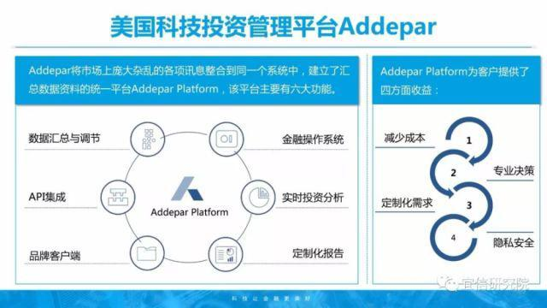
為理財顧問服務的主力軍
Pain Point
富豪通常將資產配置於多個銀行及帳戶中，且分散於世界各地，難以詳細掌握總資產
投資顧問用 EXCEL為客戶評估做投資理財，無法即時顯示市場變動
a) 节约时间和人力成本
b) 数据获得的有效性和及时性
c) 灵活性 - 满足需要提供一系列定制化报告的需求
d) 复杂资产组合的简单化，规则化集合
Addepar為財富管理公司提供更好的數據分析和系統軟體服務，幫助他們全面掌握客戶資產情況，做出更加科學的資產配置建議。
https://zhuanlan.zhihu.com/p/27813717
財富管理公司全面了解其客戶的資產構成情況。不同於Acorns針對小規模投資者的策略，Addepar的切入點為超級富豪、高凈值客戶。
Addepar在財富管理公司客戶授權情況下，將多個帳戶的信息收集到一處進行資產的集成匯報和分析。
提供詳細的客戶需求分析，讓財富管理服務更私人化定製。
专业大数据分析技术解决平台

Slide 19









身份驗證把關者
Pain Point
身份驗證一般需面對面進行，但消費者更偏好不出門的線上驗證
是一個通過AI來驗證身分及身分證件的公司，使用機器學習技術驗證用戶的身分證件，並將其與面部生物識別技術進行比較，然後可以將身分與國際信用和關注數據庫進行交叉參考，目前Onfido可以識別600種格式，從幾十個國家的駕照、護照、身分證以及手機上的自拍照片。
Onfido透過其在線平台提供多種類型的身分驗證和背景調查，現今幾乎每個人都擁有一台帶有內置攝像頭的智能手機，Onfido可以使用它來比較和交叉引用一個人的面部生物識別技術與他們的身分證件，例如： 身分證、駕駛執照。然後可以根據全球數據庫檢查此人的身分，以確定是否有任何問題。它使用手動和自動機器學習技術，包括光學字符識別和人臉檢測，來驗證申請人的護照或身分證以防止欺詐行為。Onfido也有權利工作、PEP 制裁、犯罪歷史以及使用多個數據源頭的教育和就業驗證檢查。
個人紀錄驗證
身份證件查驗
活體&平面
臉部辨識
與全球數據庫及信用機構合作，進行個人訊息交叉驗證
辨識經過偽造或數字竄改的個人身份證件
透過比對活體照片、視訊與身份證件照片來確認身份
證件、資訊理解
與全球數據庫及信用機構合作，進行個人訊息交叉驗證

Slide 20
Capital markets

Slide 21

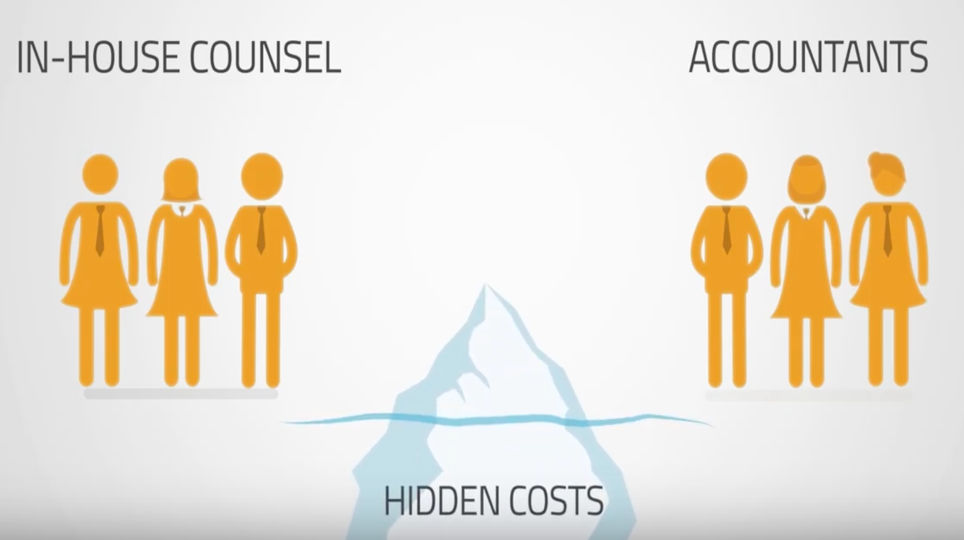




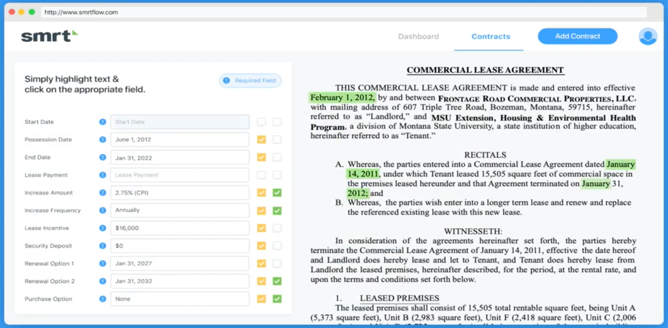




Contract Intelligence (COIN)
Pain Point
繁複的合約梳理及審核流程，容易導致送件時間受到延誤
2. 合約審核之人力及時間成本高
審核流程中可能
發生人為錯誤
Solution
大數據
AI
Contract Intelligence
辨識技術
將36萬小時工作轉換為秒！
以往每年由律師及信貸人員處理所花的 36 萬個小時，COIN 快到只需幾秒就能完成
專業審核人力成本降低
大幅降低人為出錯率
Future
審核其他繁複的法律文件，如信用違約交換、託管協議
解釋條款
分析企業溝通文件等

Slide 22
Market Infrastructure

Slide 23











智能投研服務-讓金融問題變得如使用Google搜尋一般簡單
Pain Point
金融市場的量化分析依賴專業分析師洞悉問題，過程耗時費力
Kensho結合人工智慧，實現量化分析的全流程自動化
類似Google搜尋引擎介面的金融量化分析軟體
用戶在搜索框中輸入一個問題，比如「昨天的颱風對建築行業股票價格的影響」，Kensho會立即掃描龐大的內外部資料庫、利用演算法找出關聯性和套利機會,從而給用戶一個比較精準的回答，如「XX公司將會是最大的贏家」
金融分析師需花上幾日才能完成，而Kensho則只需花上短短幾分鐘
分析市場數據、
歷史訊息
人工判斷新聞、特別事件
人工建模、找出關聯
人工分析預測
Few Days!!
金融數據
歷史訊息
分析市場數據、
歷史訊息
AI分析即時新聞、特別事件
自動建模、找出關聯
AI預測
金融數據
歷史訊息
Few Minuts!!
即時新聞
地缘政治、
全球自然事件

Slide 25

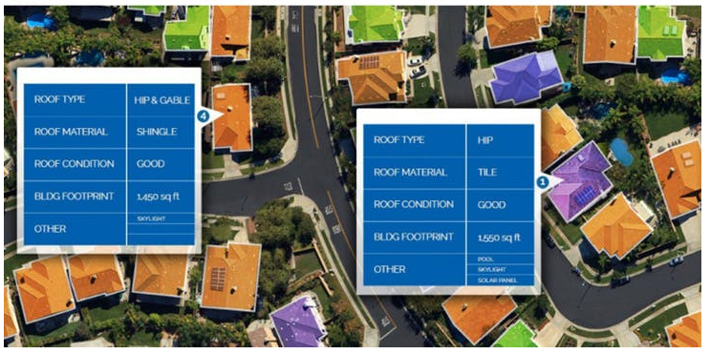
Capital markets
圖像識別的房產評估
Cape Analytics（總獲投金額：1,400 萬美元）
https://kknews.cc/tech/5o8krak.html
這家 2014 年成立於加州的公司，其最初目標是根據一些地理空間圖 像數據，為房屋估價，而且讓保險公司進行準確且快速的報價。目前 Cape Analytics 已經開發了一套具有專利技術的雲端服務平台，從合作夥伴那裡 取得大量的地理空間數據（包括衛星圖像和實景照片），然後將圖像數據 置入分析平台，透過電腦視覺和深度學習算法的分析，即時輸出用戶感興
趣的諸多結構化特徵數據。數據包括房屋的可使用面積、屋頂狀況、建材 類型，或者天窗和太陽能板的佈局等，保險公司可藉此提供快速準確的報 價。目前 Cape Analytics 已獲得 A 輪 1,400 萬投資。 CB Insights 認為 Cape Analytics 為資產評價產業提供了一種全新的分 析方法，該方法透過簡單的電腦視覺分析，就能得到在之前只能通過大量 人力和時間才能得到的高精確度和細節資訊。

Slide 26

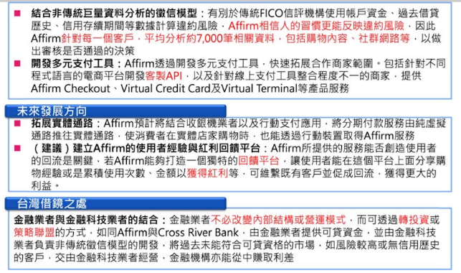



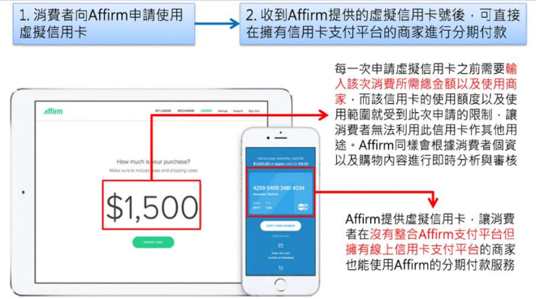
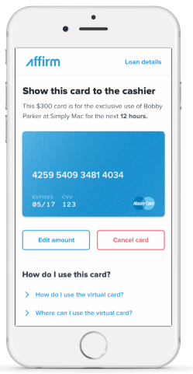
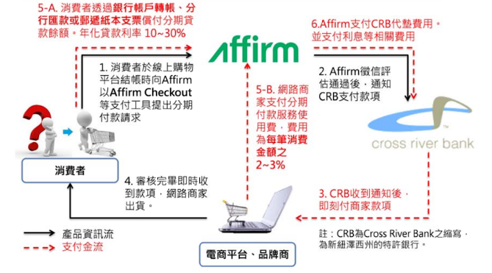
Pain Point
信用較差或無信用紀錄者，較難獲得分期付款之服務
無信用卡者無法享受分期付款之服務
Affirm 與美國的 1,200 多家零售商合作，其技術可幫助零售商將平均訂單量增加 51％。摩根士丹利和新加坡的 GIC 都是投資者。
消費者在線上購物時，不必透過信用卡也能使用Affirm取得分期付款服務
創新支付
即時分析+快速核貸
線上申請
創新支付方式：虛擬信用卡
即時分析：利用非傳統數據(購物內容、社群網絡等)，透過演算法判斷貸款申請者的信用、貸款利率、可貸額度等
快速核貸：消費者送出申請後，數分鐘內即可知道是否通過核貸
消費者於線上購物平台結帳時，向Affirm申請分期付款需求

Slide 27
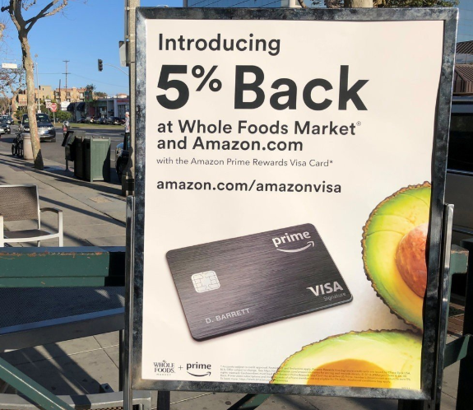
將觸手伸向龐大的無銀行帳戶或信用不良人口
Amazon與純網銀Synchrony銀行攜手合作，推出「亞馬遜信用建立」計畫，向信用欠佳民眾核發擔保型信用卡，幫他們建立信用紀錄。持新卡在Amazon購物時，可享有與Prime會員相同的5%現金回饋。
建立信用
持卡人需存入100至1,000美元不等的保證金，用來建立信用額度
提升信用
可在環聯（TransUnion）免費線上查閱個人信用分數
透過模擬器了解不同活動如何影響分數、
提升信用分數的信用教育資源
提升信用
最短七個月，就可以升級為無擔保的亞馬遜信用卡用戶，屆時將退還最初繳交的那筆保證金

Slide 28
Capital markets
去年推出的『新機遇引擎』（Emerging Opportunities Engine），可以通過對財務現狀、市場行情和歷史數據的自動化分析，辨別出最適合發行新股的客戶。」鑒於「新機遇引擎」已經在股票市場取得初步成功，摩根大通打算將它推廣應用到其他領域，比如債券市場。

Slide 29

Capital markets

